Slide 1
Légzőrendszer, Emésztőrendszer I.
Gyógyszerésztudományi Kar
6. hét szövettani gyakorlat
Anatómiai, Szövet- és Fejlődéstani Intézet

Slide 2
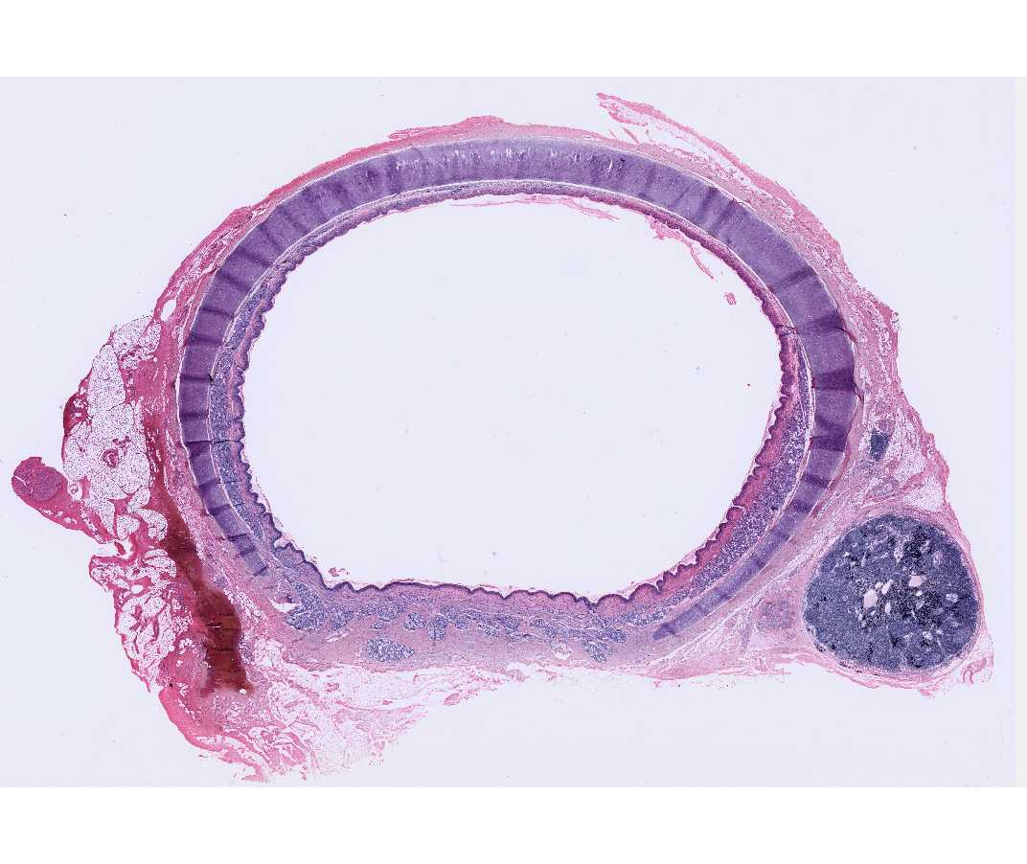
Trachea
pars cartilaginea (3/4)
-hyalinporc
pars membranacea (1/4)
-simaizom
musculus tracelalis

Slide 3
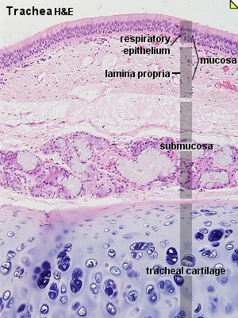
Trachea
többmagsoros,
csillószőrös hengerhám
kevert mirigyek

Slide 4
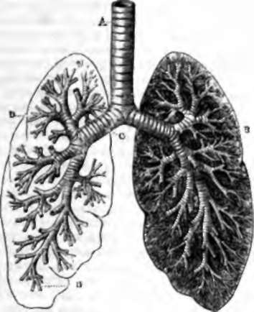
Bronchusok
Bronchus
  Principalis
  Lobaris
  Segmentalis
  Terminalis
Bronchiolus
  Terminalis
  Respiratorius
Ductus alveolaris
Alveolusok
A bronchusok hyalinporcot és mirigyeket is tartalmaznak a falukban. A hám többmagsoros csillószőrös hengerhám.
A bronchiolusok SEM porcot, SEM mirigyeket nem tartalmaznak. The wall contains smooth muscle. A hám egyrétegű hengerhám vagy köbhám.

Slide 5
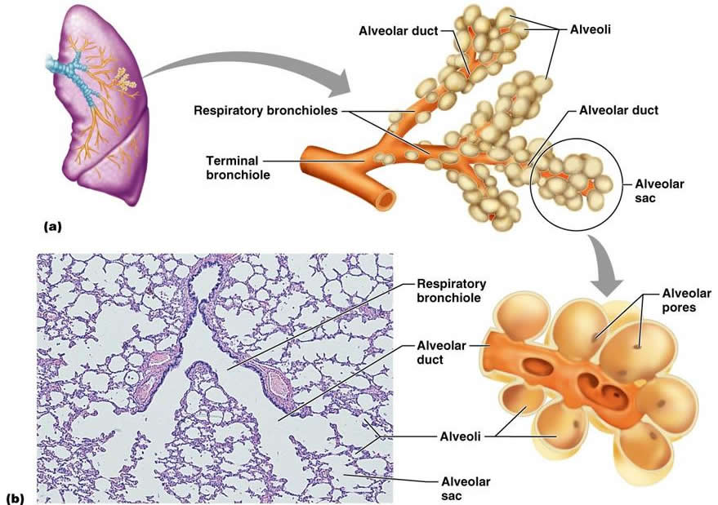
Bronchiolusok

Slide 6
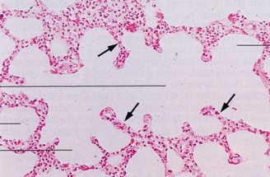
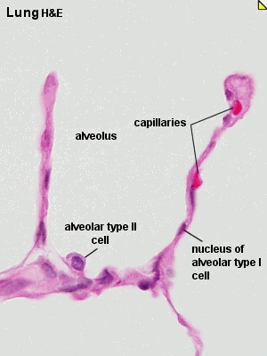
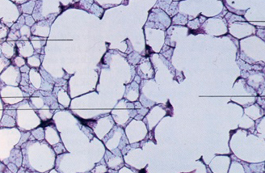
Alveolusok

Slide 7
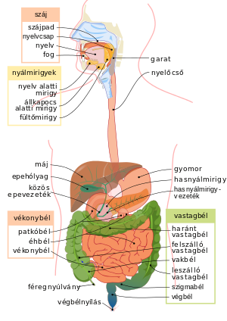
Emésztőrendszer
Szájüreg
Pharynx
Esophagus
Ventruculus
Vékonybél
  Duodenum
  Jejunum
  Ileum
Colon
  appendix vermiformis
Mirigyek
Nyálmirigyek
Hepar
Pancreas

Slide 8
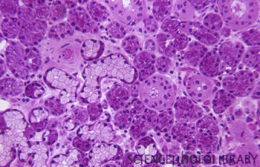
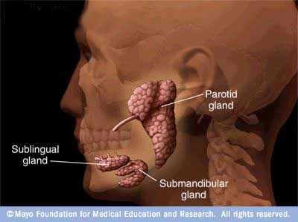
Nyálmirigy
Ductus intercalaris
Ductus salivaris
Ductus interlobularis
Glandula submandibularis
  Kevert mirigy

Slide 9
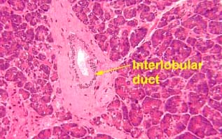
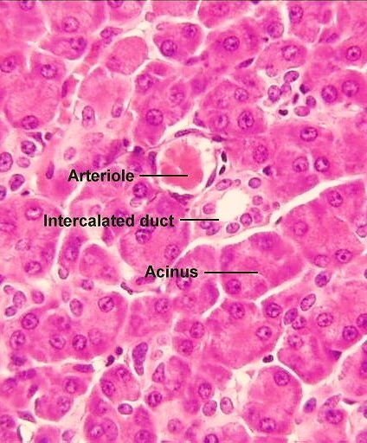
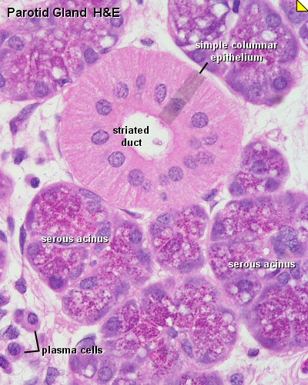

Slide 10
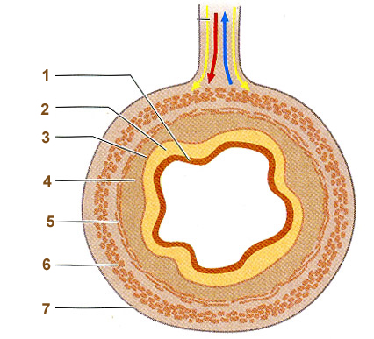
Emésztőrendszer falának ált. szövettani felépítése
Tunica mucosa
  Epithelium (1)
  Lamina propria (2)
  Muscularis mucosae (3)
Tunica submucosa (4)
    (pl. submucosus)
Tunica muscularis
    (pl. myentericus)
  Belső körkörös (5)
  Külső hosszanti (6)
Adventitia / Serosa (7)

Slide 11
Esophagus
Többrétegű el nem szarusodó laphám
Cardia mirigyek lamina propria
Hosszanti lefutású muscularis mucosae
Gl. esophageae a submucosában
Tunica muscularis
  felső szakaszon még harántcsíkolt izom
Adventitia a mellkasi szakaszon, serora a hasüregben

Slide 12
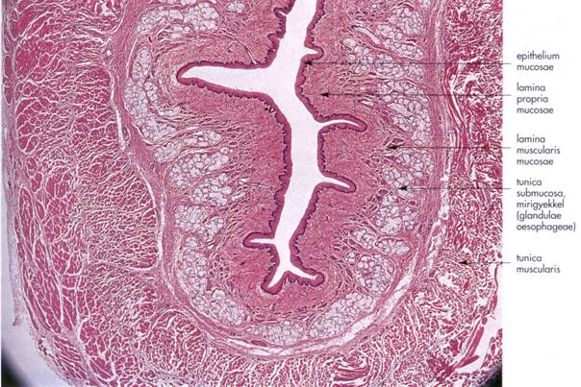
Esophagus

Slide 13
Gyomor szövettani felépítése
Egyrétegű hengerhám Foveolae gastricae
Lamina propria: hosszú, csöves mirigyek
  Mucinosus nyaki sejtek (melléksejt)
  Fő sejtek – pepsinogen szekréció
  Fedősejtek – HCl szekréció
Muscularis mucosae
  Belső körkörös és külső hosszanti rétegek
Tunica submucosa
Tunica muscularis
  3 rétegű: belső ferde, középső körkörös, külső hosszanti
Tunica serosa

Slide 14
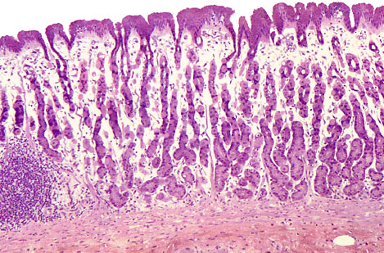
Gyomor szövettani felépítése
foveolae gastricae
lamina propria
mirigyek
nyirok
follikulus
muscularis mucosae

Slide 15
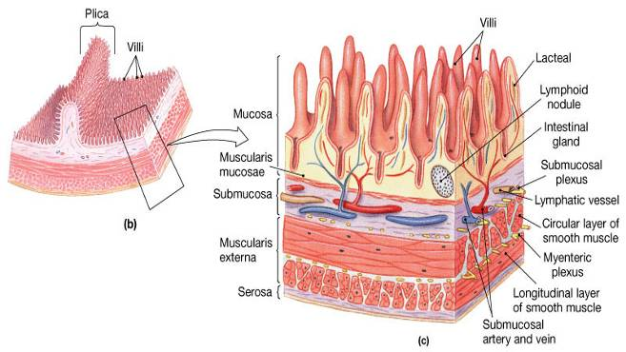
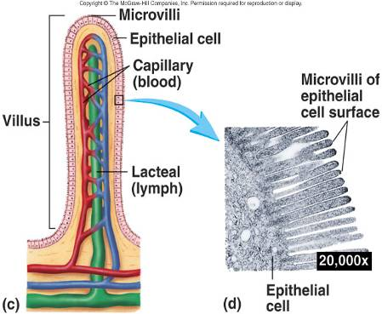
A vékonybél szöveti szerkezete
A felszívódást elősegítő tényezők (felszínt növekvő tényezők):
Körkörös redők (plicae circulares Kerckringi): Kifejezettebb a duodenumban és a jejunum proximalis részén. Az ileum terminális végén megszünnek.
Bélbolyhok (villi intestinales): a mucosa ujjszerű kitüremkedései. A duodenumban és a jejunumban nagyobb számmal vannak jelen, mint az ileumban. Méretük:0,5-1,5 mm
Mikrobolyhok: A hámsejtek ujjszerű, apikális kitüremkedései. Fénymikroszkóppal, mint csíkos felszín jelenik meg.
3
1
2

Slide 16
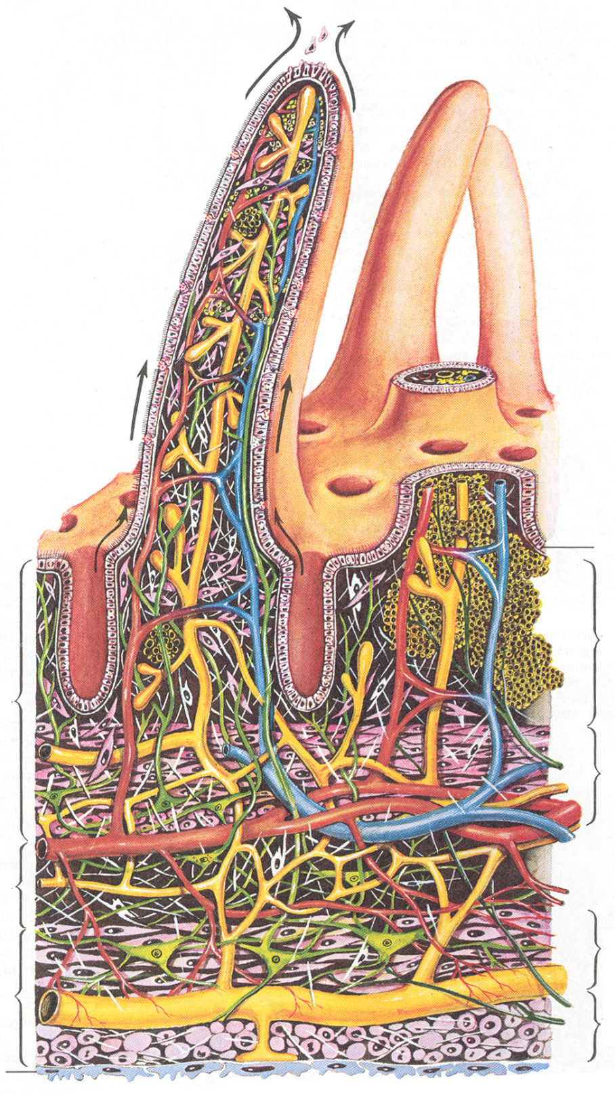
A vékonybél falszerkezete
bolyhok
Lieberkühn kripták
(glandulae intestinales)
epithelium
lamina propria
Tunica mucosa
muscularis mucosae
Tunica submucosa
körkörös hosszanti
Tunica muscularis
Tunica serosa

Slide 17
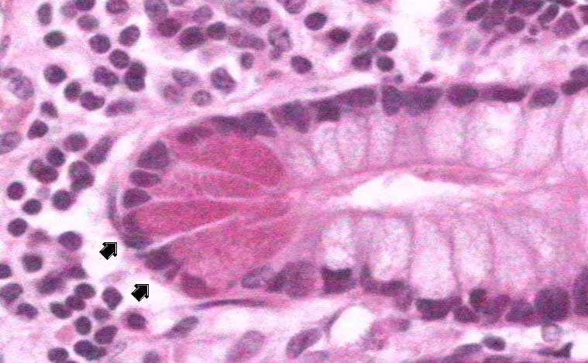
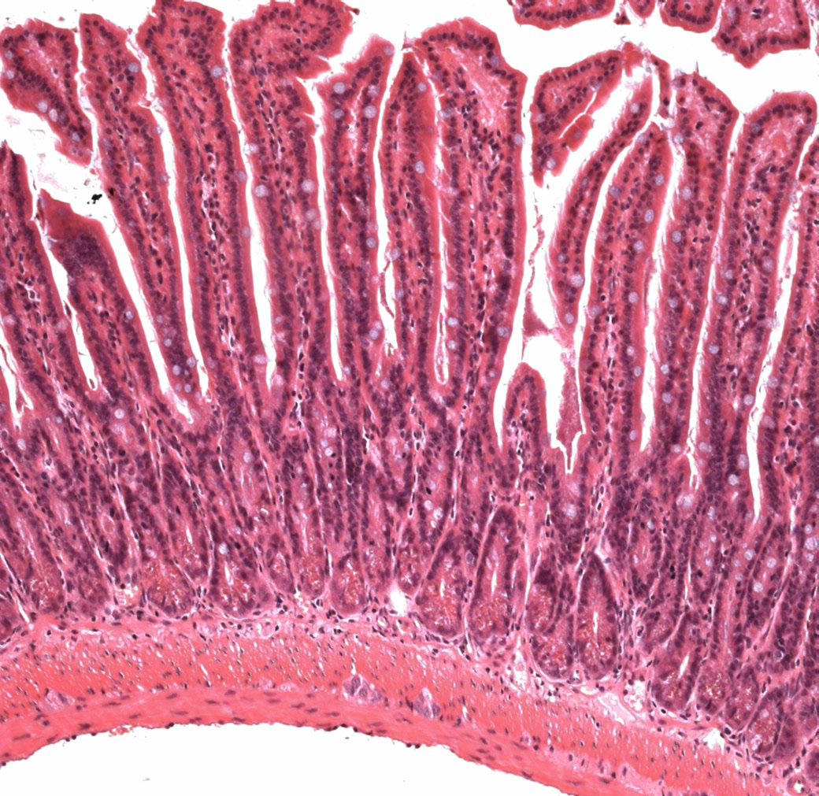
Ileum
Paneth sejtek

Slide 18
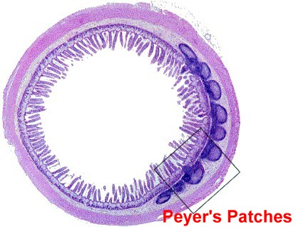
Peyer plakkok

Slide 19
Felismerendő metszetek és struktúrák

Slide 20
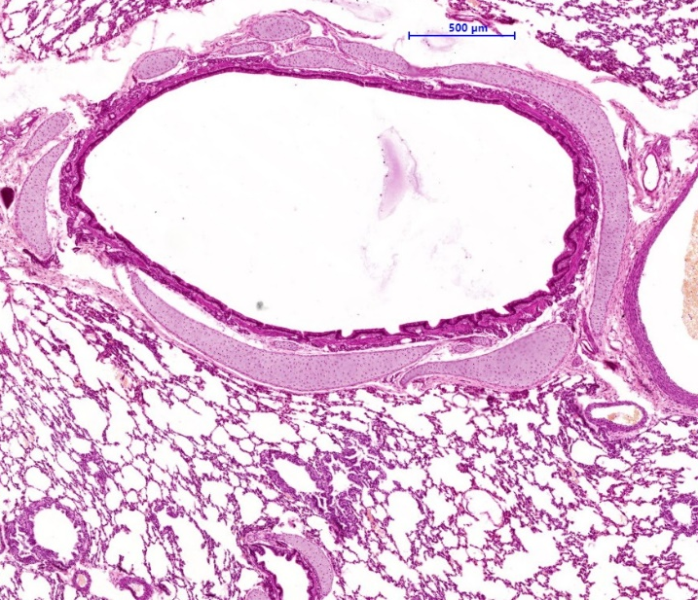
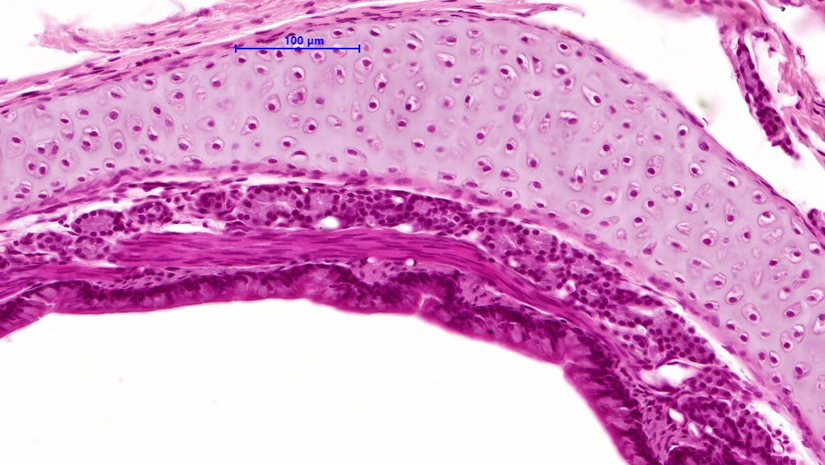
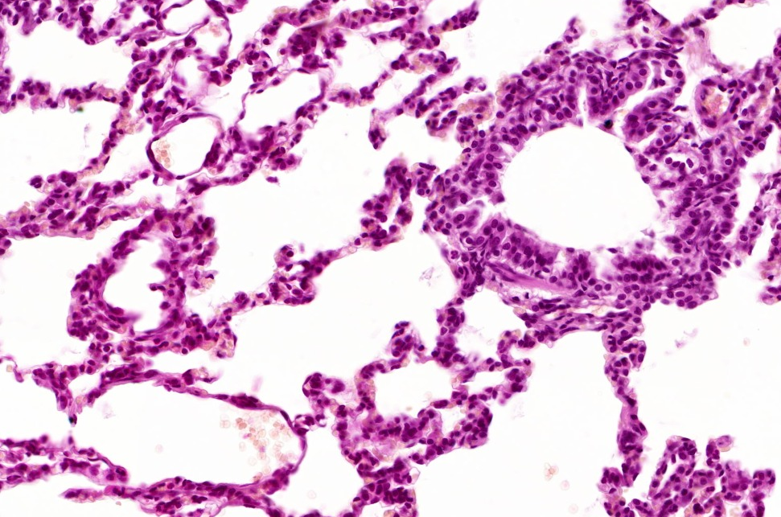
58. Tüdő (HE)
bronchus
porc
mirigy
bronchiolus
simaizom
többmagsoros csillószőrös
hengerhám
alveolus

Slide 21
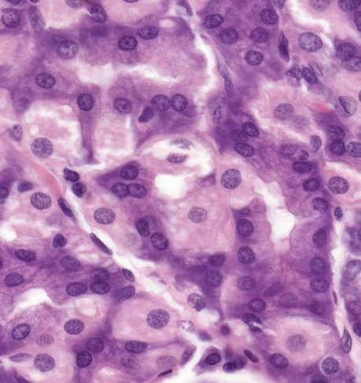
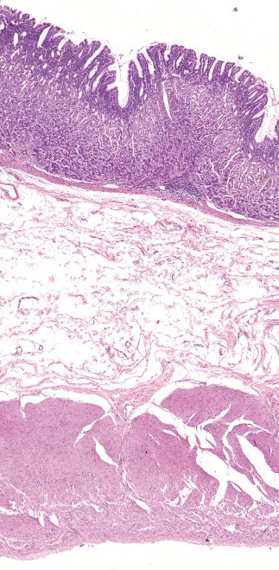
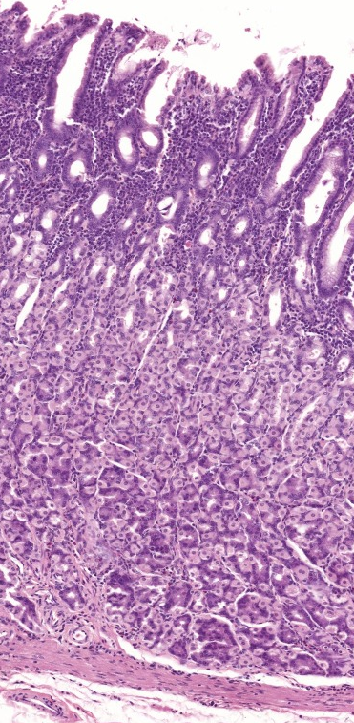
62. Gyomor (HE)
tunica mucosa
tunica submucosa
tunica muscularis
fedősejt
fősejt

Slide 22
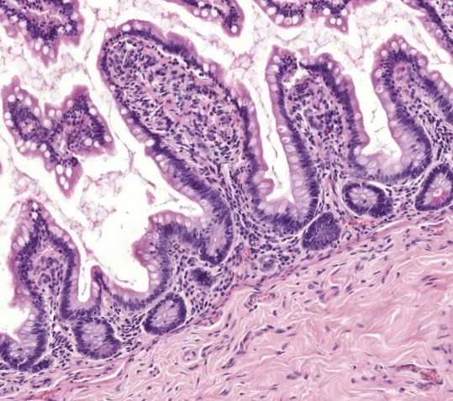
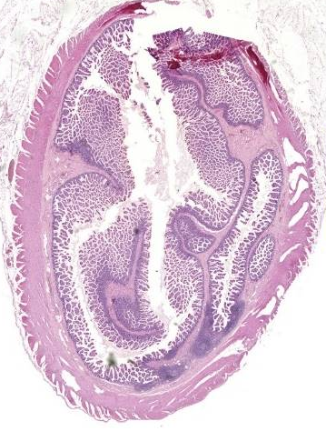
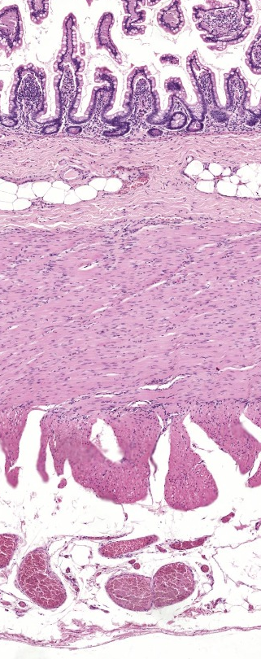
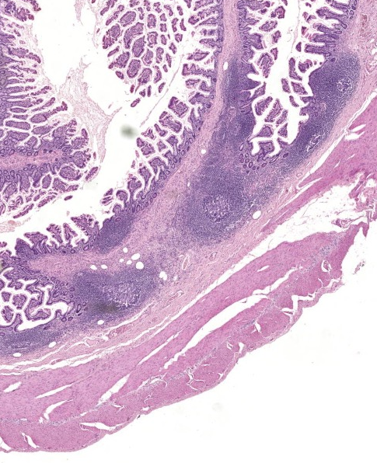
99. Ileum (HE)
villus intestinalis
Lieberkühn kripta
tunica mucosa
tunica submucosa
Peyer plakk
tunica muscularis
tunica serosa

